Slide 1
Муниципальное бюджетное дошкольное образовательное учреждение детский сад с. Грабово
Психологический тренинг на сплочение педагогического коллектива
«Мы - одна команда»
Выполнила: педагог-психолог Т.В. Панкова

Slide 2
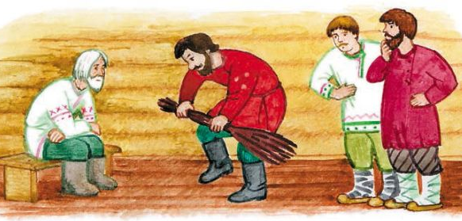
«…держитесь вместе, и любые испытания вам не страшны. А поодиночке вас легко сломать как эти прутья…»
ПРИТЧА

Slide 3
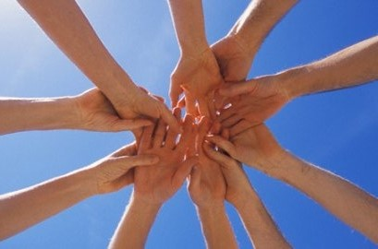
Тренинг на сплочение
«Мы - одна команда»

Slide 4
Упражнение «Комплимент»
«Давайте восклицать, друг другом восхищаться,
Высокопарных слов не стоит опасаться.
Давайте говорить друг другу комплименты,
Ведь это все любви счастливые моменты!»
Б. Окуджава

Slide 5
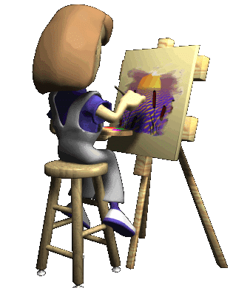
Упражнение «Узнай по рисунку»

Slide 6
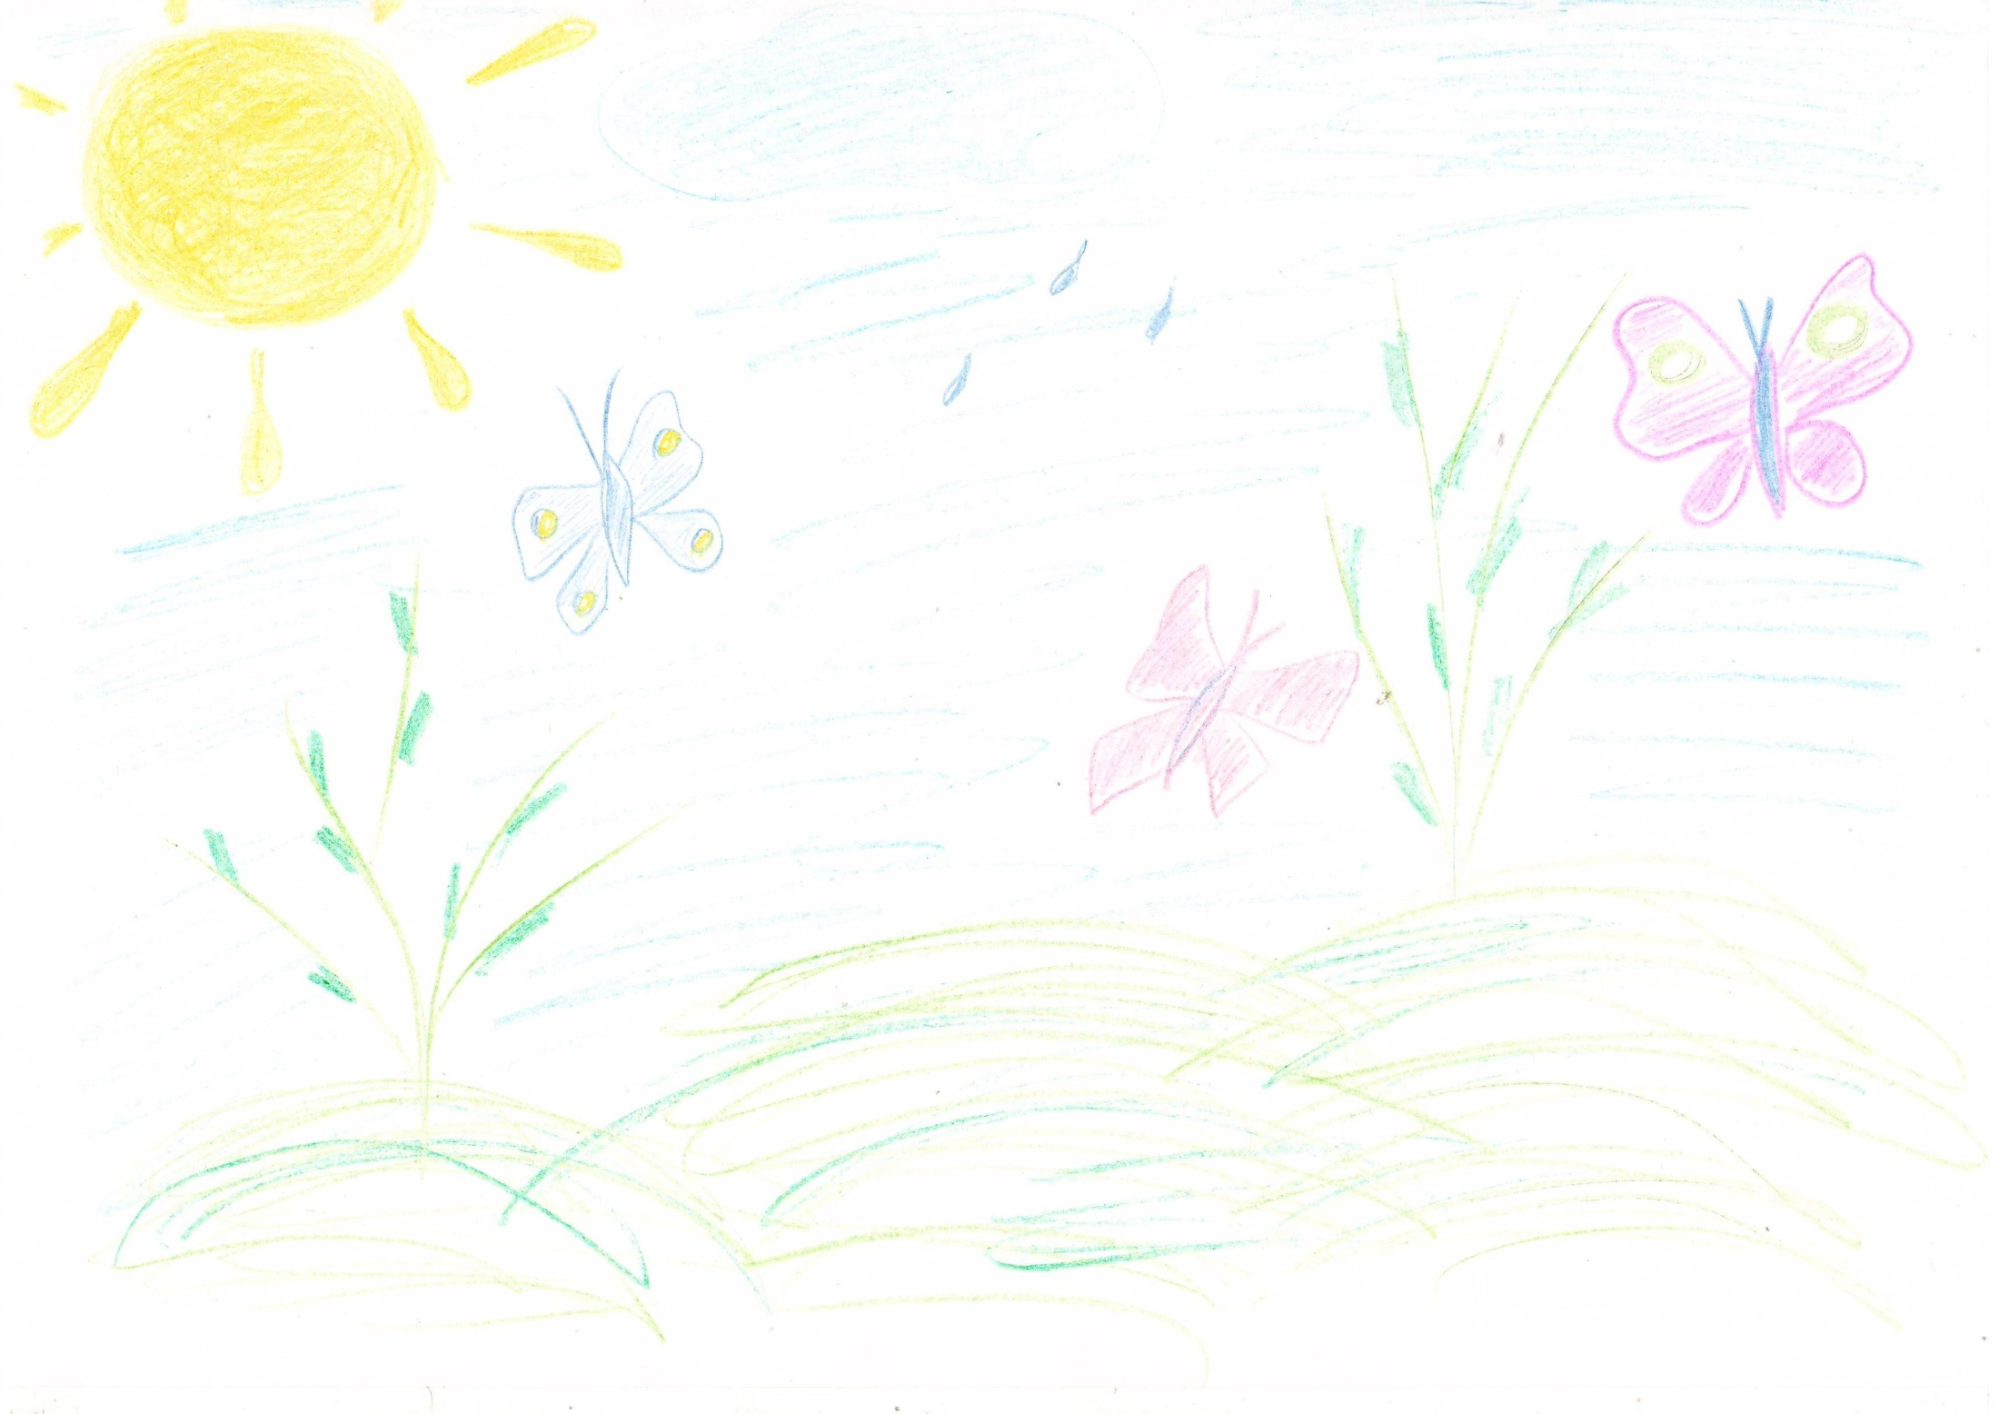

Slide 7
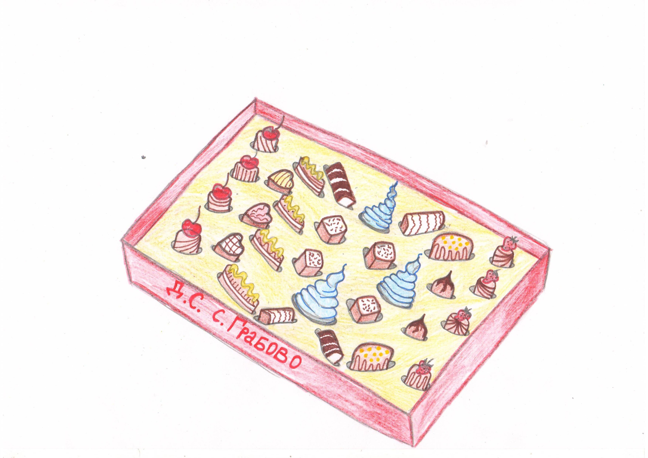

Slide 9
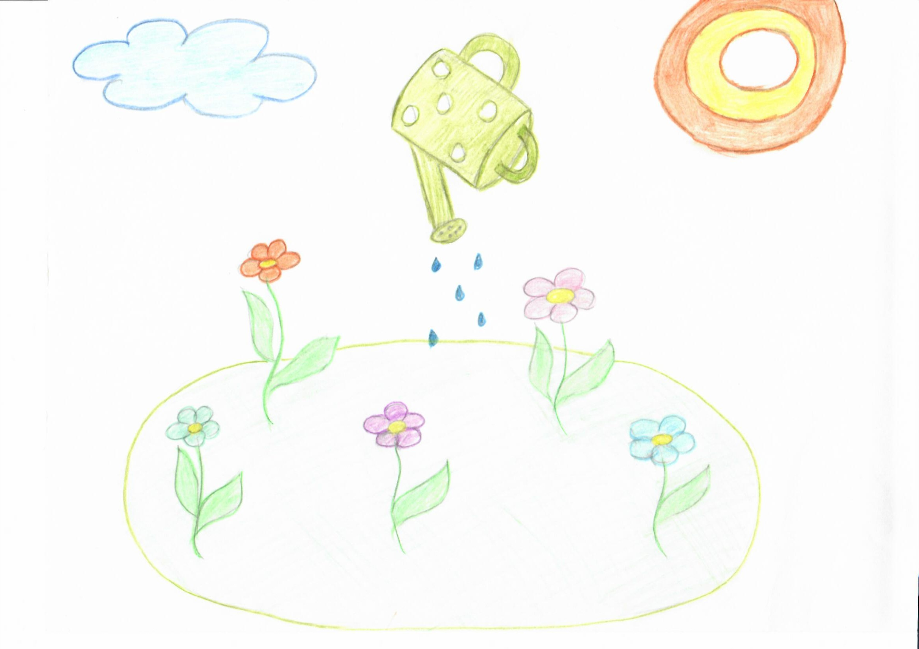

Slide 10
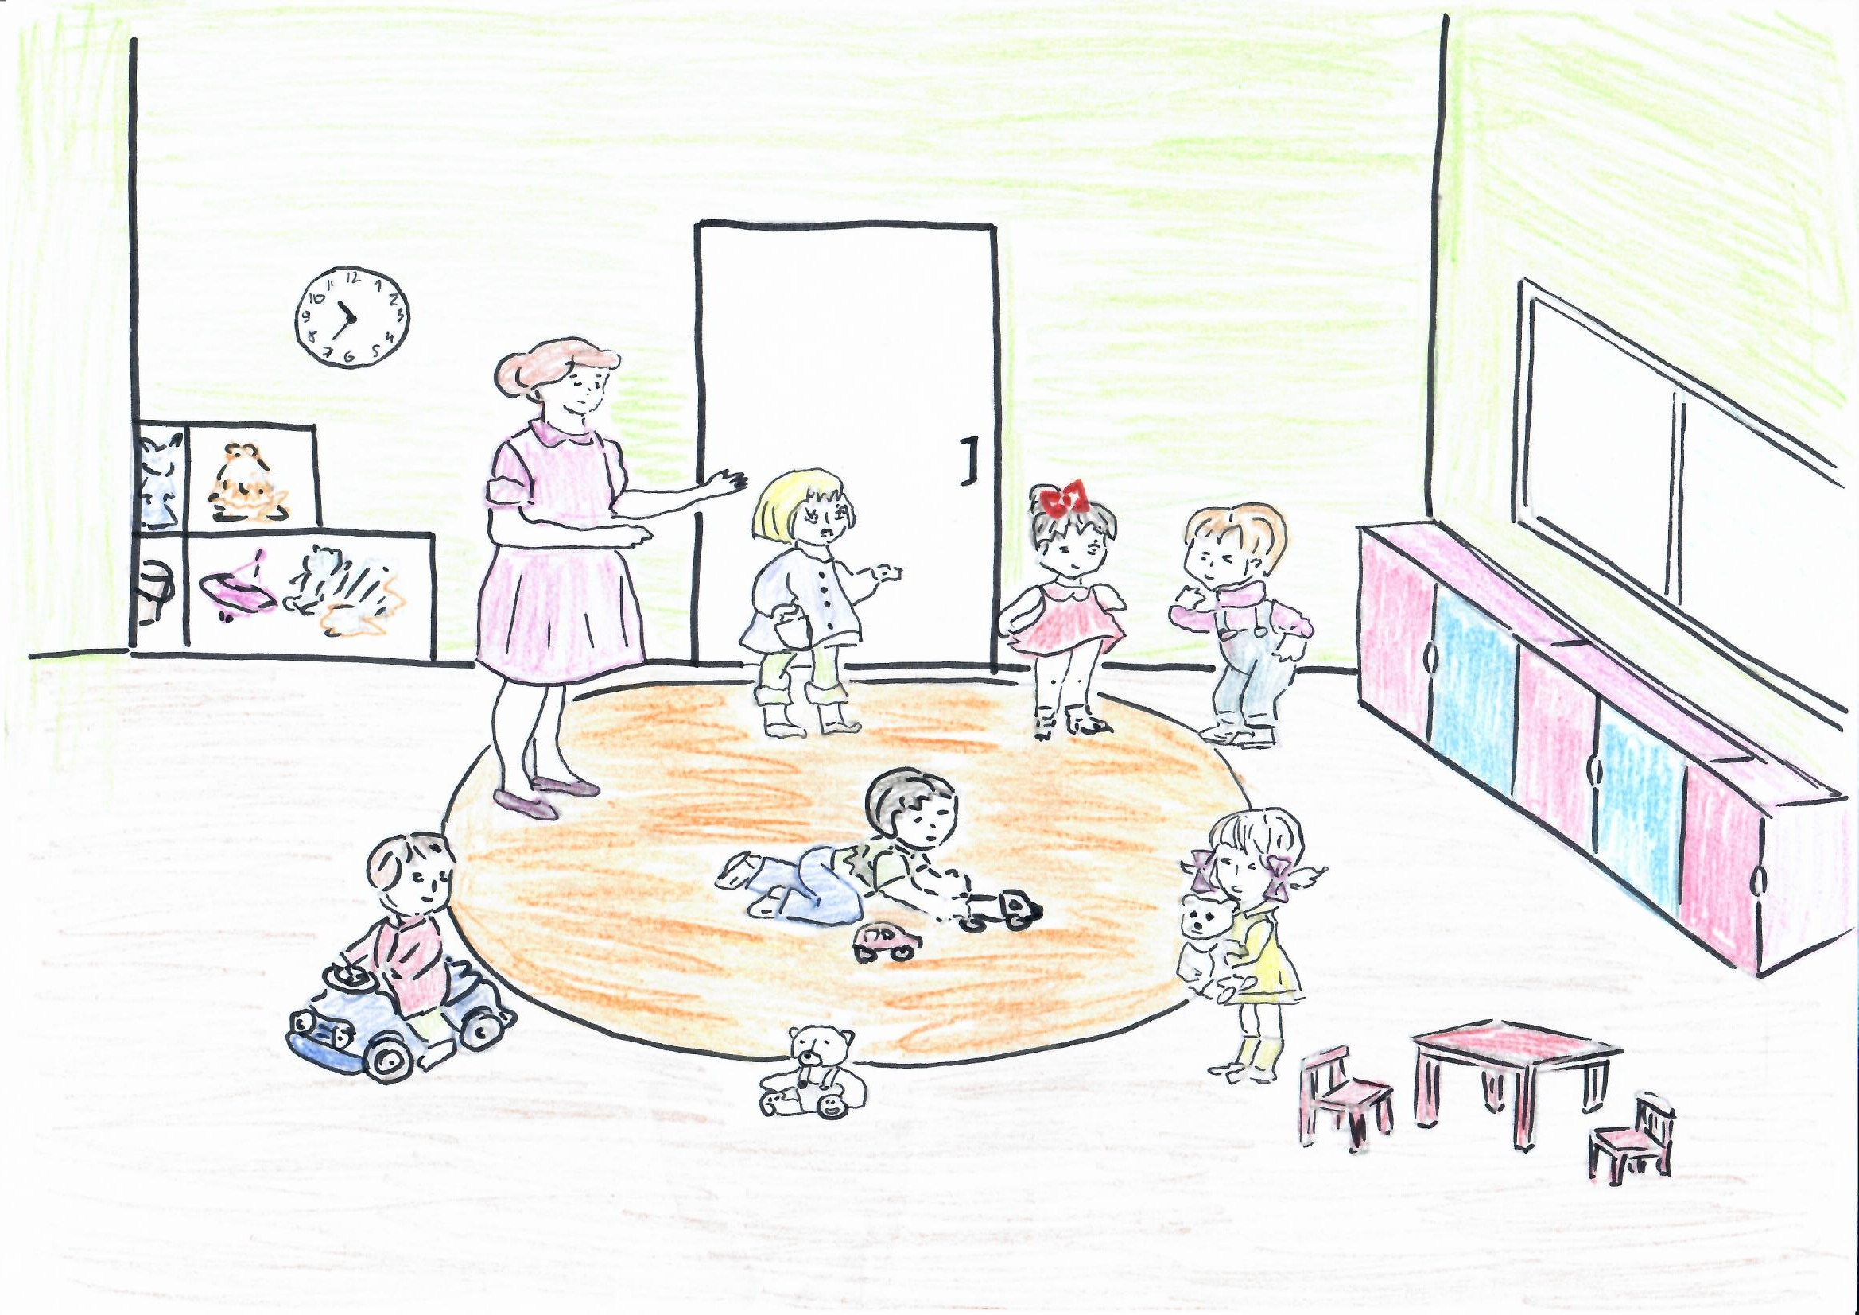

Slide 11
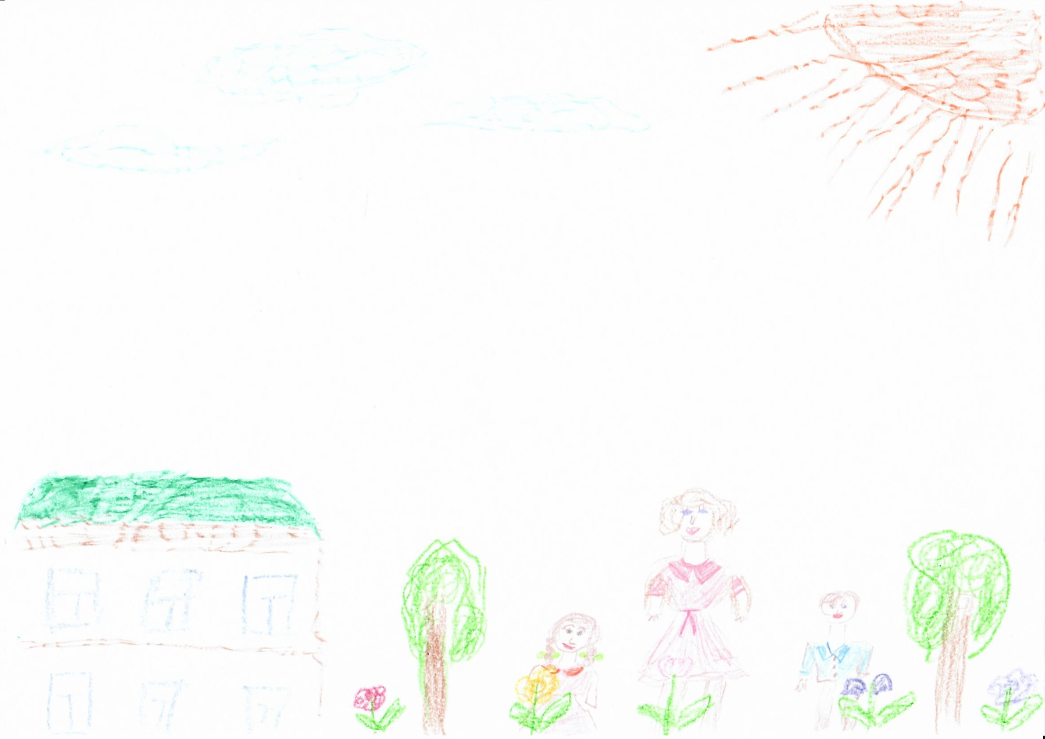

Slide 12
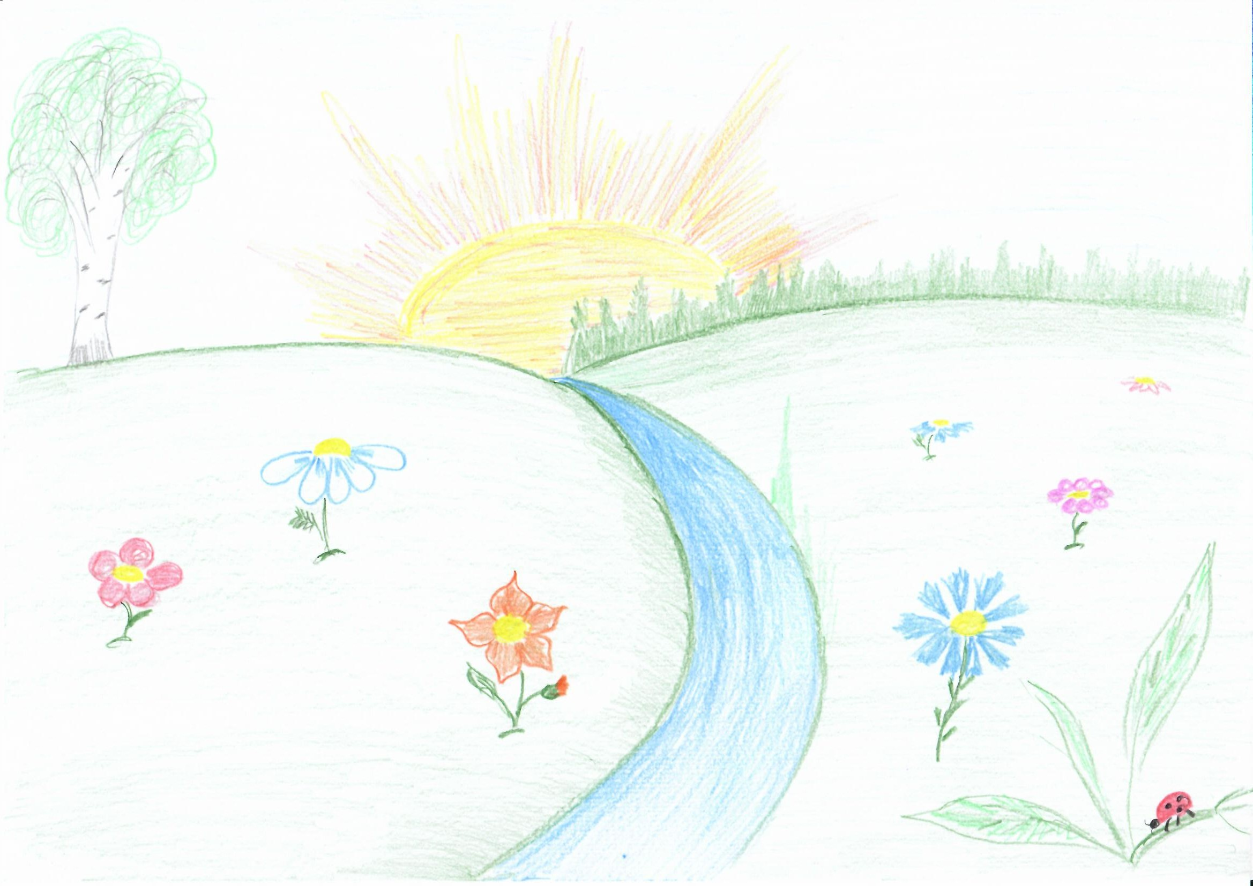

Slide 13
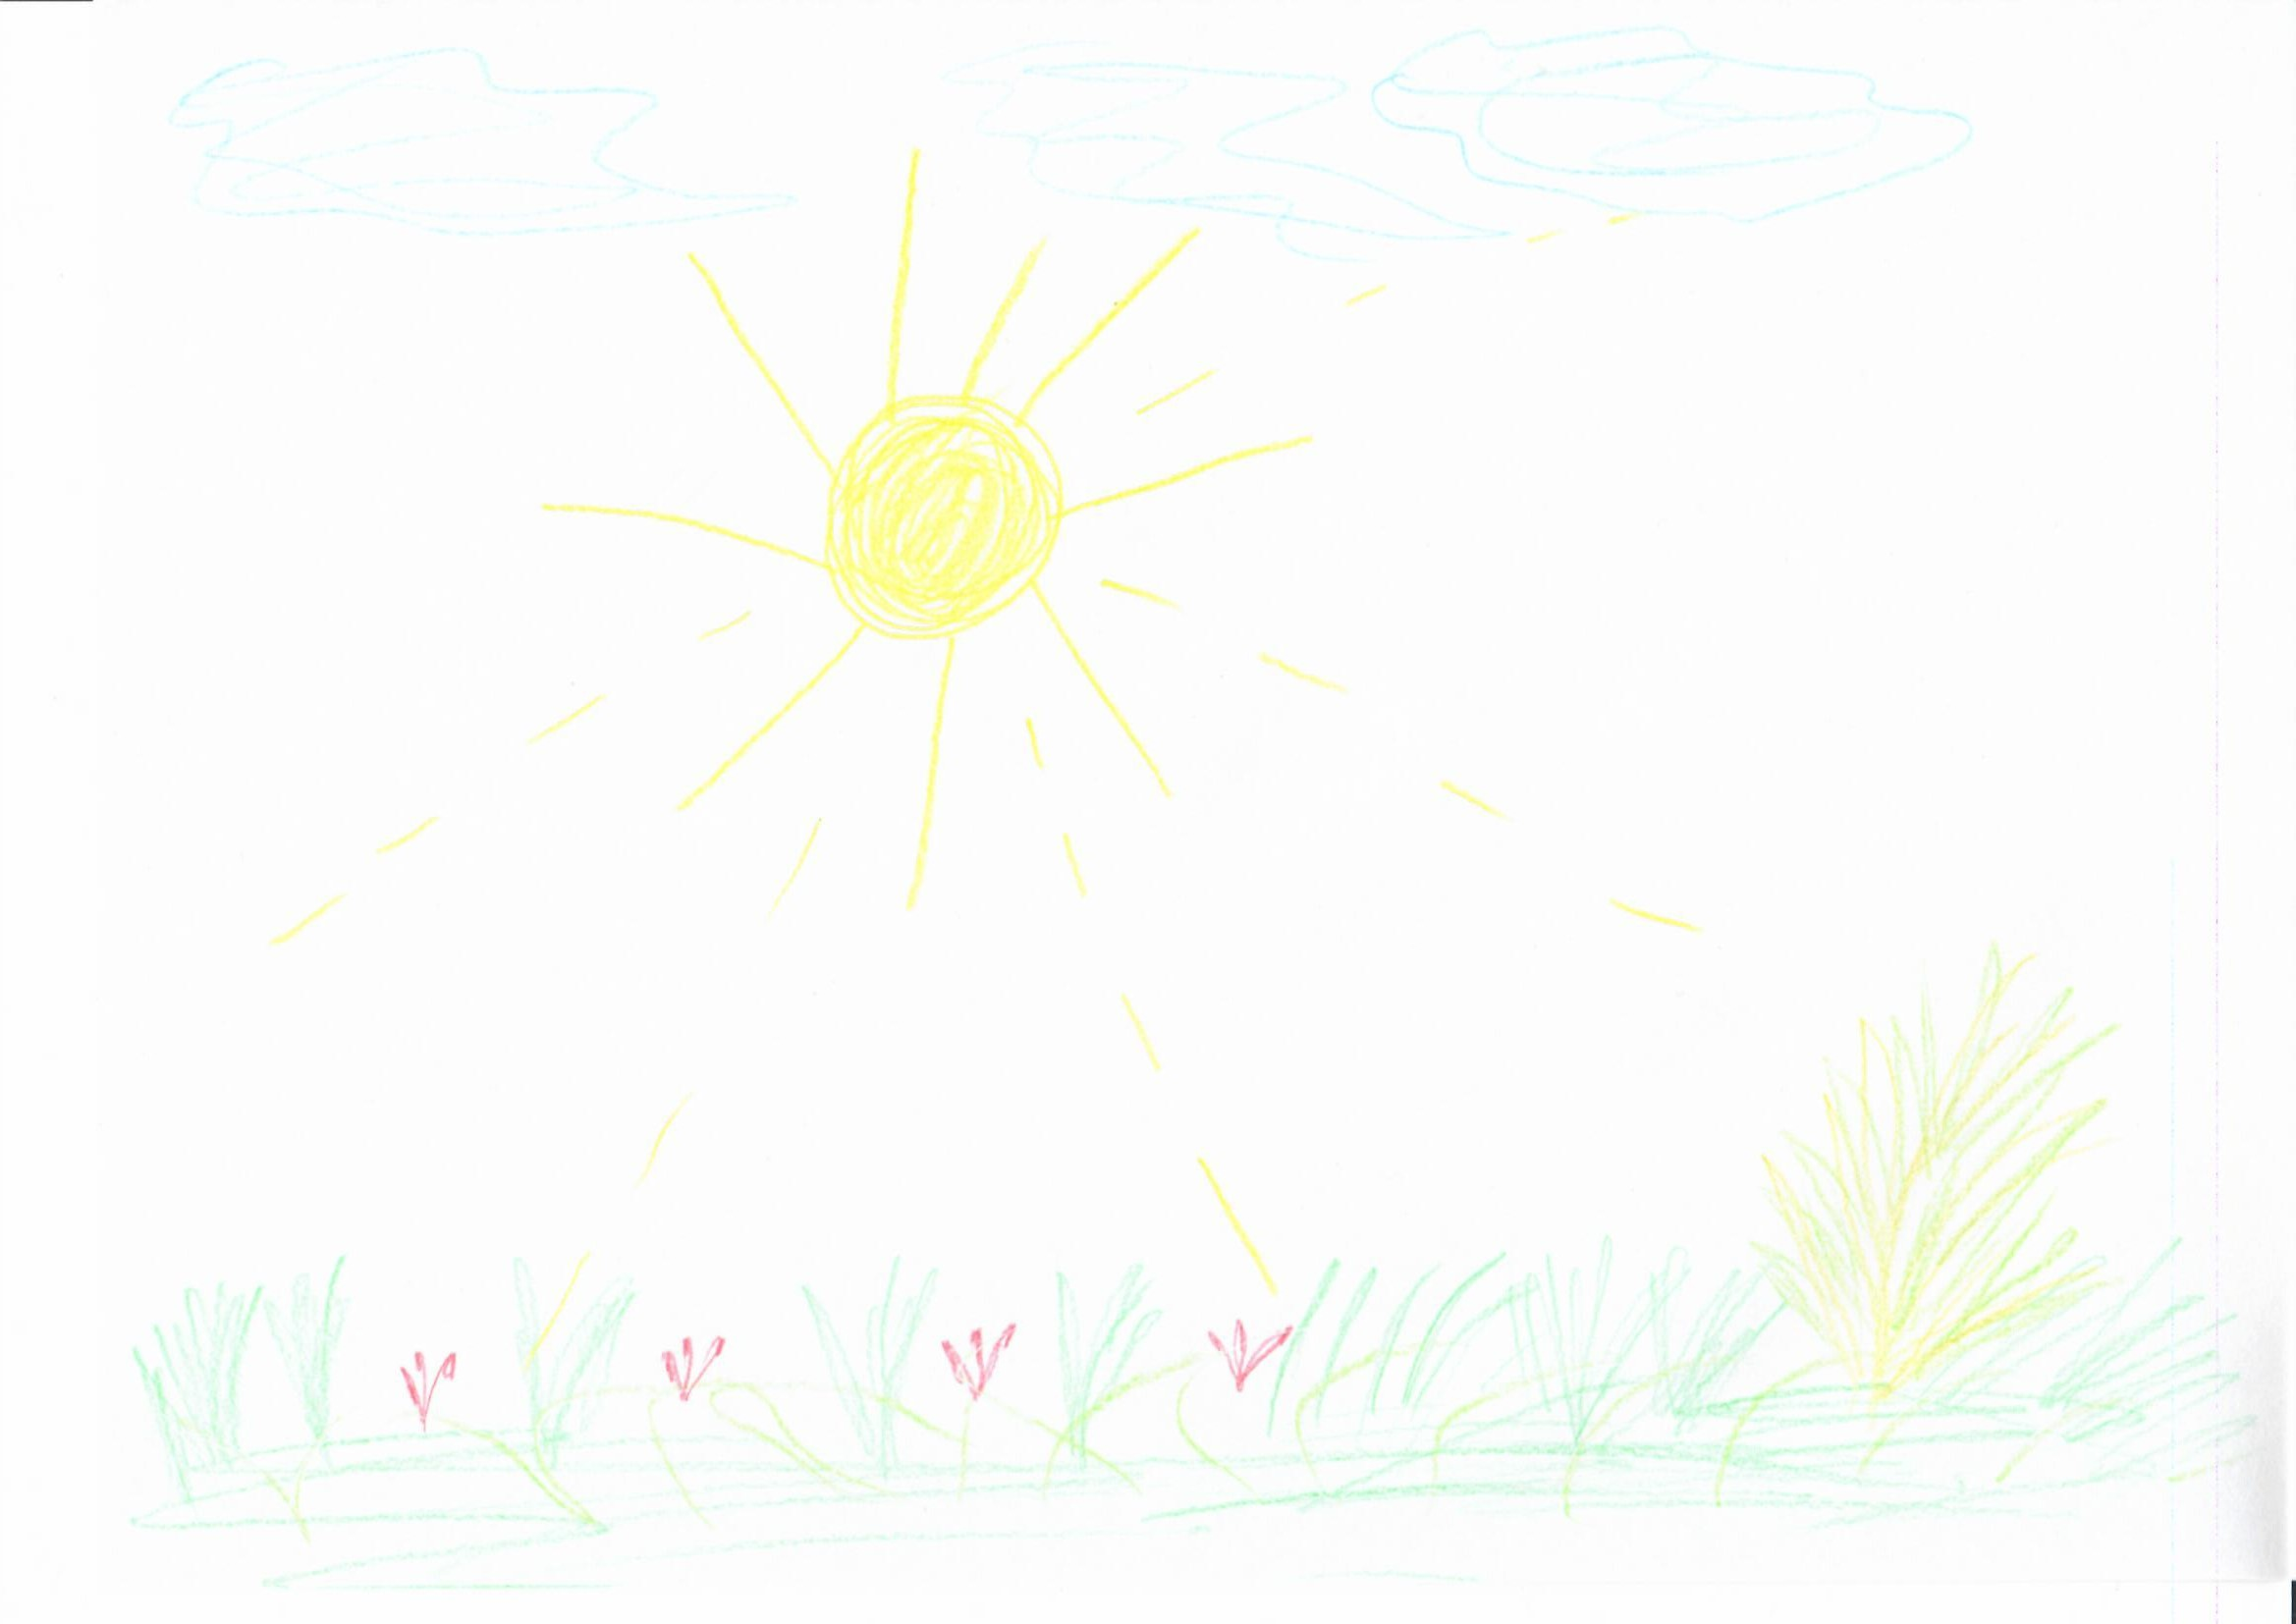

Slide 14
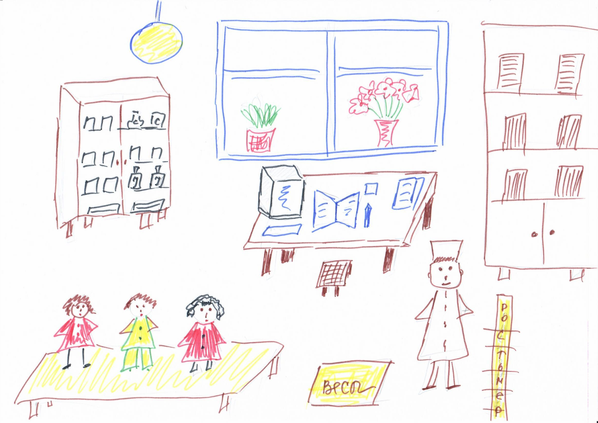

Slide 16
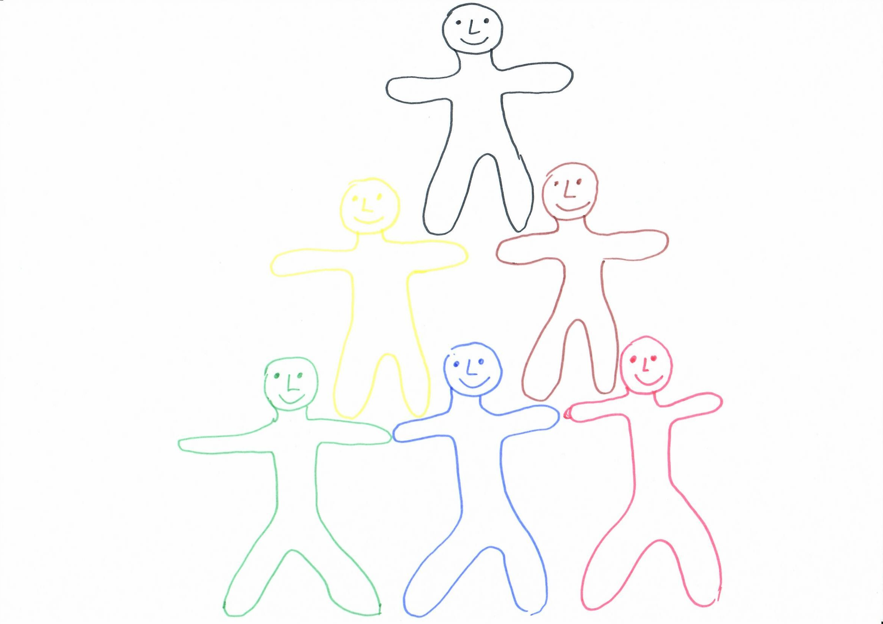

Slide 17
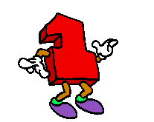
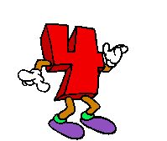
Упражнение «Счёт до десяти»

Slide 18
Упражнение «Кто быстрее?»

Slide 19
Упражнение «Подарок»

Slide 20
СПАСИБО ЗА ВНИМАНИЕ

